Slide 1


Программа повышения квалификации
Тестировщик программного обеспечения
Итоговый проект
“Комплексное тестирование платформы https://idemo.bspb.ru”
Преподаватель: Гриненко В.В.
Выполнил: Шаймарданова Л.Ф.
Поток ТП-841

Slide 2
Содержание
Майнд-карта жизненного цикла тестирования ПО;
Майнд-карта методологии разработки ПО;
Тестовая документация (чек-лист, тест-кейсы, баг-репорты);
Применение техник тест-дизайна;
Листинг автотеста;
Результат выполнения автотеста
Анализ результатов тестирования выбранного приложения;
Выводы об оптимальности выбранной стратегии тестирования.

Slide 3
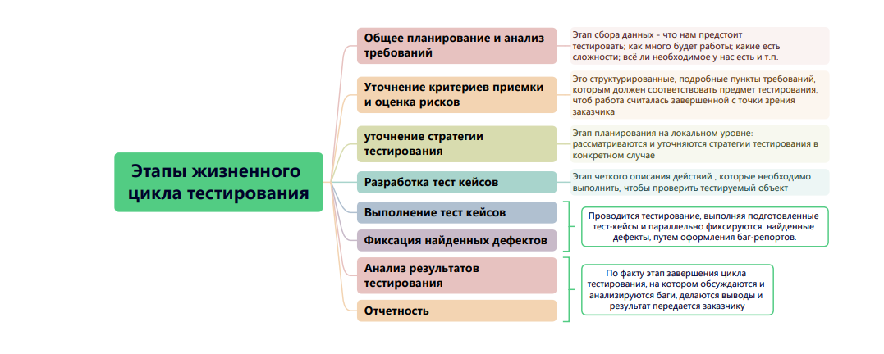
Майнд-карта жизненного цикла тестирования ПО

Slide 4
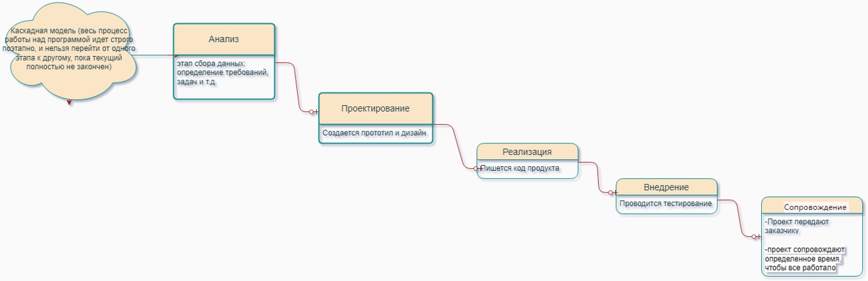
Майнд-карта методологии разработки ПО

Slide 5
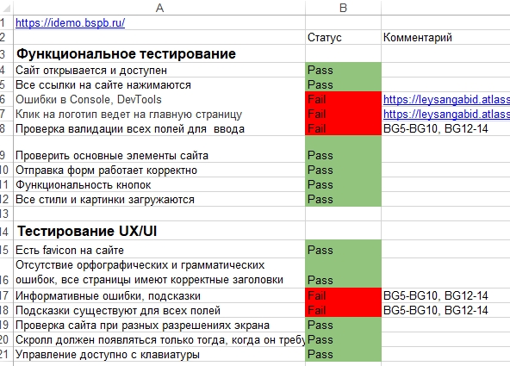
Тестовая документация: чек-лист
Прикладываю чек-лист на сайт https://idemo.bspb.ru

Slide 6
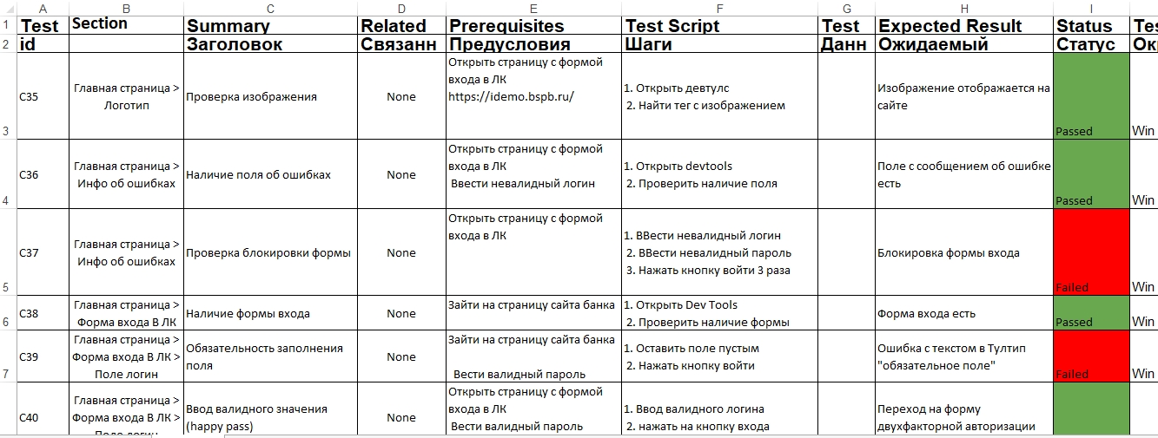
Тестовая документация: тест-кейсы
Прикладываю составленные тест-кейсы, выгруженные в excel из TestRail

Slide 7
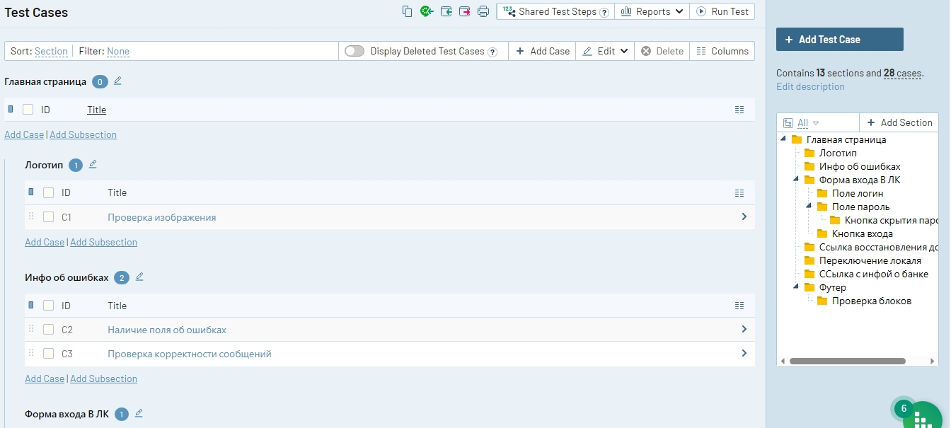
Тестовая документация: тест-кейсы
Прикладываю пример составления тест-кейсов в программе Test Rail

Slide 8
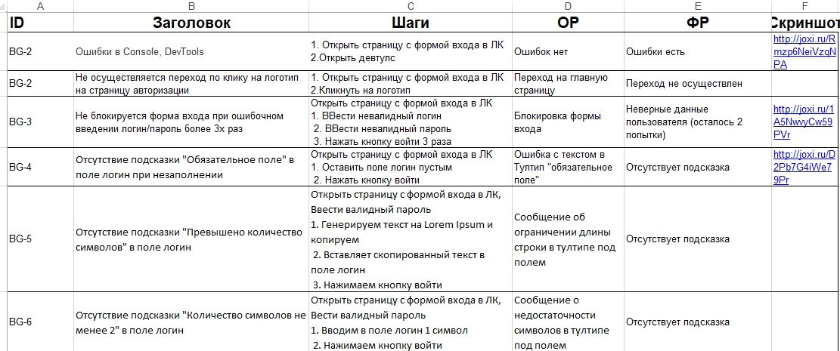
Тестовая документация: баг-репорты
Прикладываю составленные баг-репорты

Slide 9
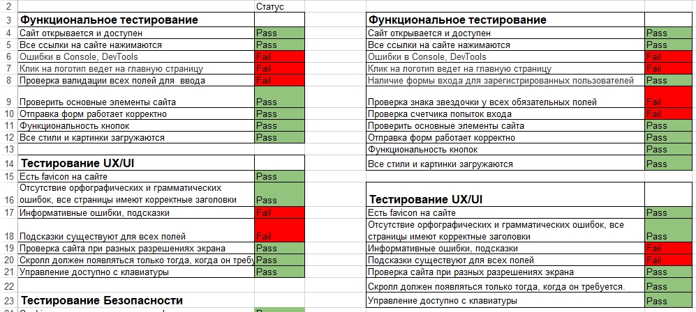
Применение техник тест-дизайна: чек лист
Прикладываю чек-лист до применения техник тест-дизайна (таблица слева) и после применения техник тест-дизайна (таблица справа)

Slide 10
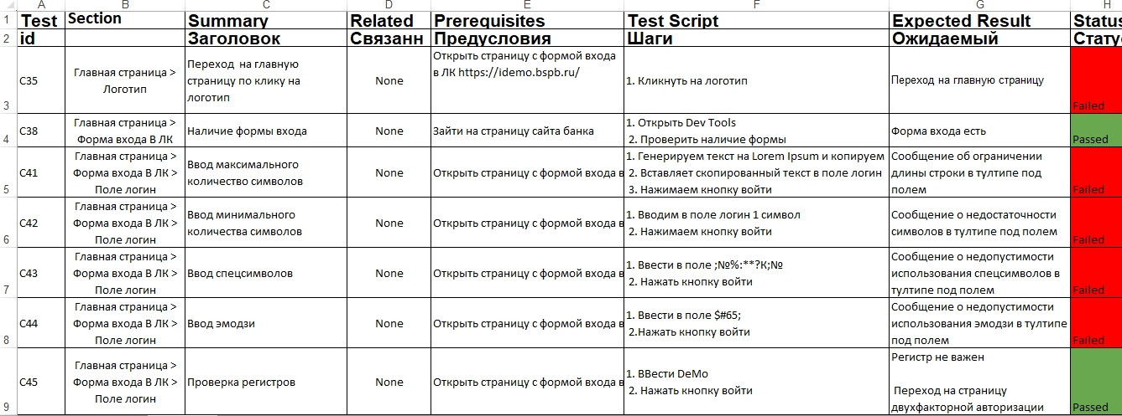
Применение техник тест-дизайна: тест-кейсы
На тест-кейсы была применена техника классов эквивалентности, техника доменного тестирования. Результаты можно увидеть на скрине ниже:

Slide 11
Листинг автотеста
class TestOpen():
def setup_method(self, method):
self.driver = webdriver.Chrome()
self.vars = {}
def teardown_method(self, method):
self.driver.quit()
def test_open(self):
self.driver.get("https://idemo.bspb.ru/auth?response_type=code&client_id=1&redirect_uri=https%3A%2F%2Fidemo.bspb.ru%2Flogin%2Fsuccess&prefetch_uri=https%3A%2F%2Fidemo.bspb.ru%2Flogin%2Fprefetch&force_new_session=true")
self.driver.set_window_size(1050, 718)
self.driver.find_element(By.NAME, "username").send_keys("demo")
self.driver.find_element(By.NAME, "password").send_keys("demo")
self.driver.find_element(By.CSS_SELECTOR, ".eye-on > path").click()
self.driver.find_element(By.CSS_SELECTOR, ".eye-off > path").click()
self.driver.find_element(By.ID, "login-button").click()

Slide 12
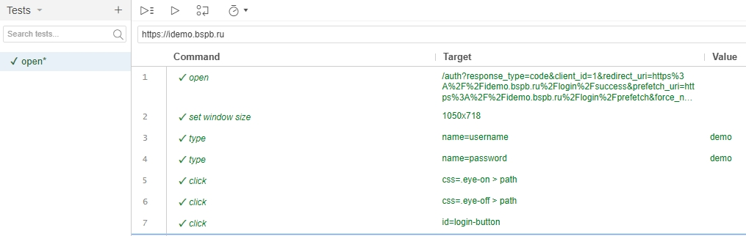
Результат выполнения автотеста

Slide 13
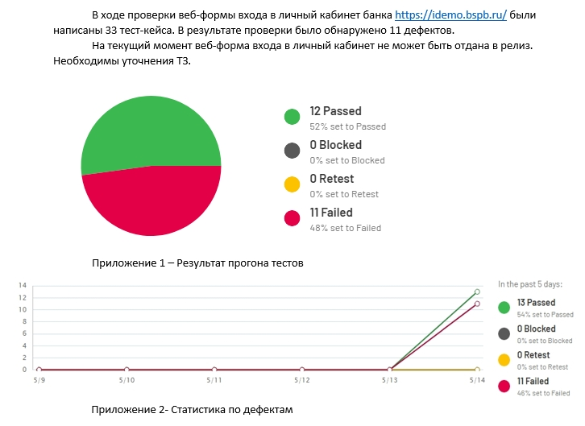
Анализ результатов тестирования выбранного приложения

Slide 14
Выводы об оптимальности выбранной стратегии тестирования
Наша выбранная стратегия тестирования, в частности функциональное тестирование, UI\UX тестирование и тестирование безопасности было эффективно. Так как при помощи применения техник тест-дизайна, мы добились оптимальных результатов и максимизировали тестовое покрытие.

Slide 15

Рефлексия
В процессе изучения программы я получила хорошие базовые знания в сфере тестирования программного обеспечения, познакомилась и немного поработала с инструментами, используемыми в тестировании, такими как: XMind, Jira, TestRail, GIT, Postman, MySQL, Selenium IDE, PyCharm. Очень интересной для меня стала работа с Git, SQL, API и Python.
С моими практическими работами вы можете ознакомиться по ссылке на GIT HUB: https://github.com/Leisan2206
Благодарю за внимание!

